Slide 1






Slide 2







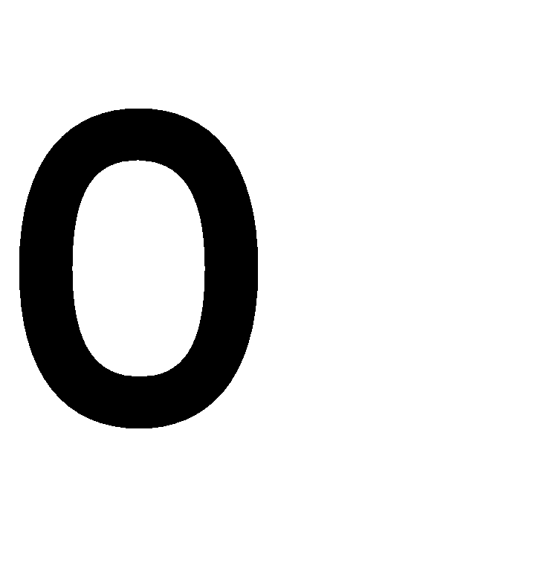
































































Подробности на сайте

Slide 3












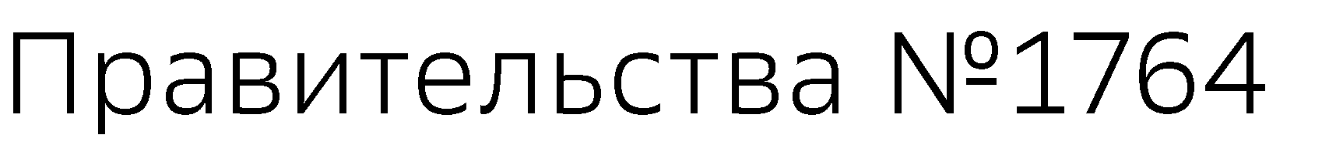




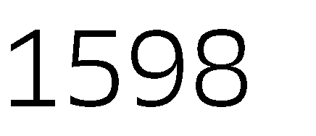






































































Программа субсидирования Московской области
Постановление Правительства Московской области от 25.10.2016 № 788/39
Оборотные, инвестиционные цели
не более ½ КС на дату заключения КД увеличенной на 1,5 % годовых или 0,5%
не менее 5 млн. руб. и не более 100 млн. руб.

Slide 4

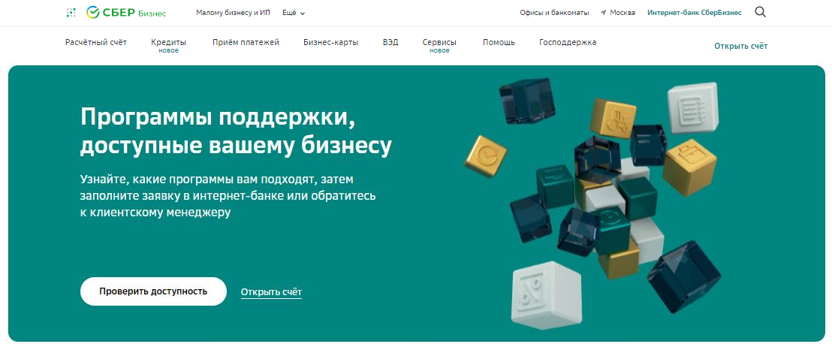
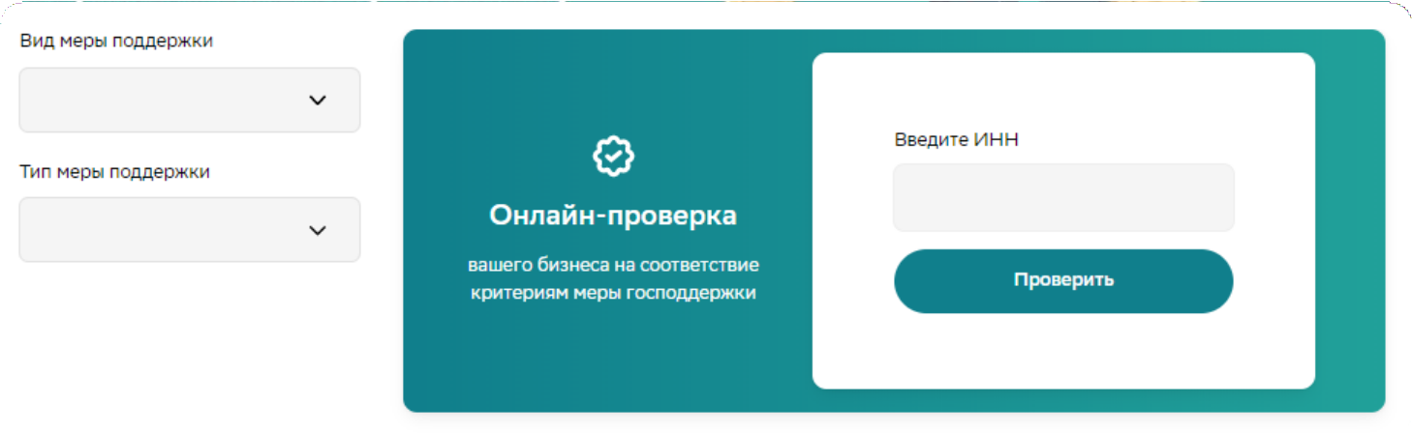

Slide 5





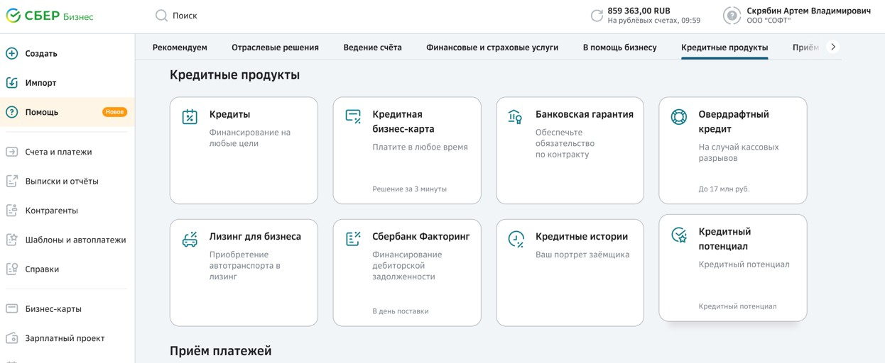
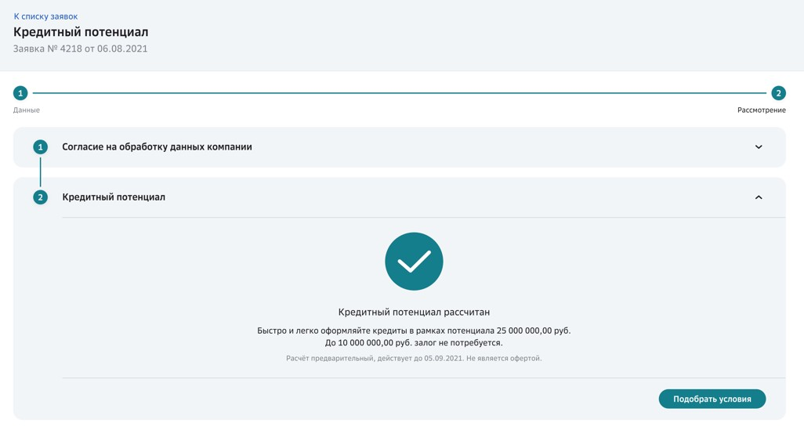
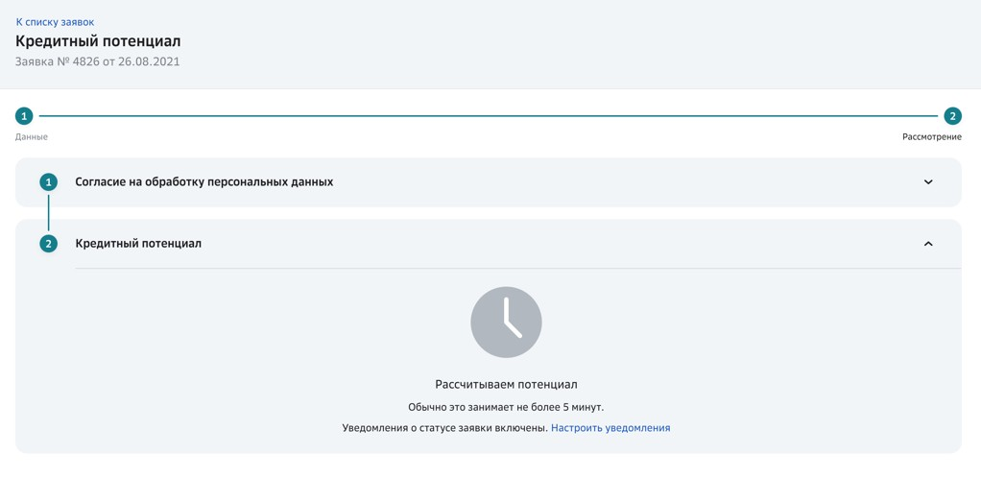
1
3
2

Slide 6









▪
▪
▪
▪
▪
▪
▪

Slide 7


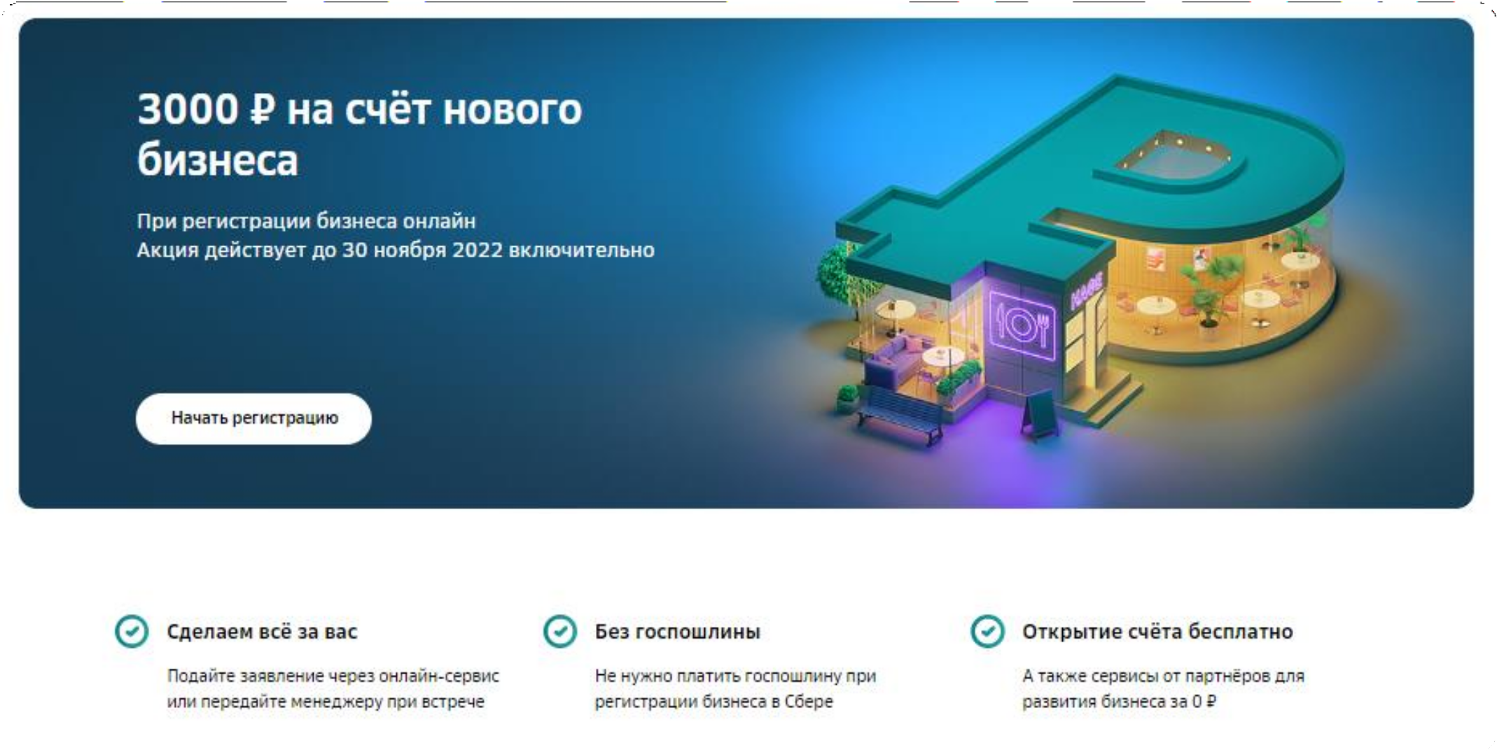

Slide 8






























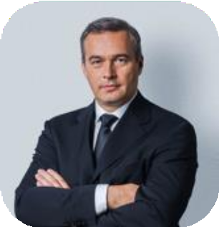

















▪
▪
▪
▪
▪
▪
▪
▪
▪
▪
▪
▪
▪
▪
▪
▪
▪
▪

Slide 9











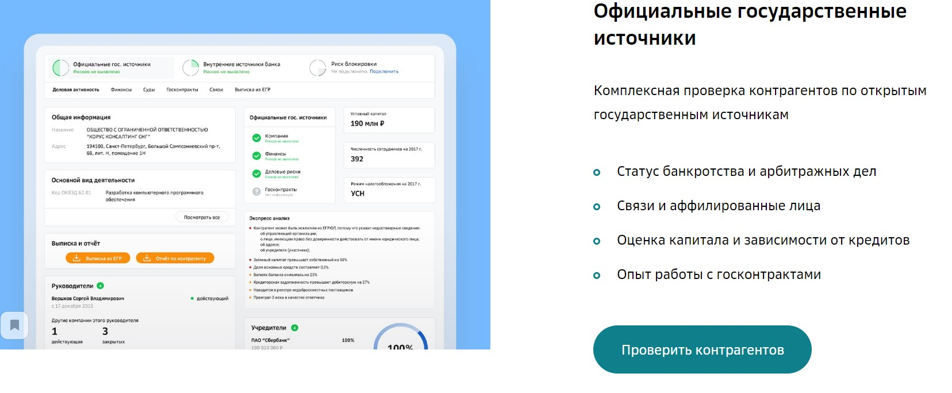

Slide 10








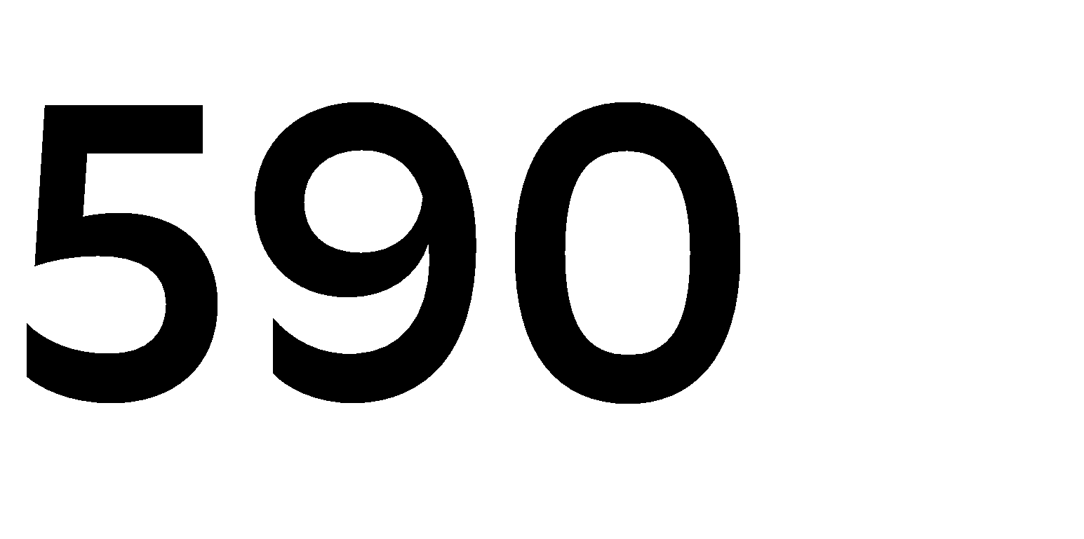












Подробности на сайте

Slide 11










⦁
⦁
⦁
.
Подробности на сайте

Slide 12



















































Подробности на сайте
Для отрасли «аренда недвижимости» с оборотом более 300 тыс/мес.

Slide 13














Подробности на сайте

Slide 14


















